Slide 1
Právna zodpovednosť profesionálnych vojakov pri výkone štátnej služby

Slide 2
Typy právnej zodpovednosti
Zodpovednosť – niesť následky za nejaký čin
Následky za protiprávne činy
Vynútiteľnosť od štátu
Zodpovednosť profesionálnych vojakov
Trestná
Administratívna
Pracovnoprávna
Občianskoprávna
Disciplinárna
Notes:
s. 51.

Slide 3
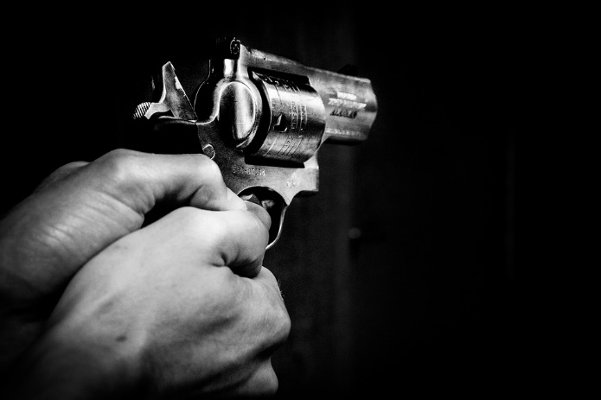
Základy trestnoprávnej zodpovednosti
Pri spáchaní trestného činu
Prečin:
Z nedbanlivosti alebo úmyselne
Trest do 5 rokov
Zločin:
Úmyselný
Trest nad 5 rokov
Obzvlášť závažný zločin
Trest od 10 rokov
Notes:
s. 52 – 53.

Slide 4
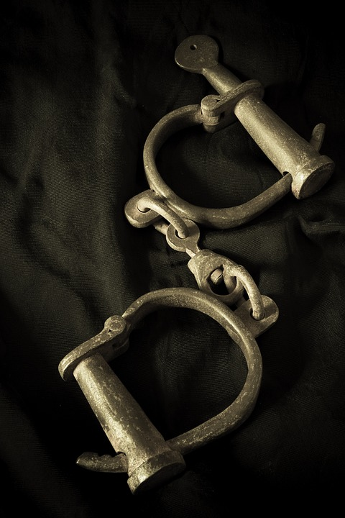
Základy trestnoprávnej zodpovednosti
Rovnaké pravidlá aj pre profesionálnych vojakov
§ 16 ods. 4 zákona č. 281/2015 Z. z. – bezúhonnosť pre prijatie do zamestnania
Tresty:
trest odňatia slobody
trest domáceho väzenia
trest povinnej práce
peňažný trest
trest prepadnutia majetku
trest prepadnutia veci
trest zákazu činnosti
trest zákazu pobytu
trest zákazu účasti na verejných podujatiach
trest straty čestných titulov a vyznamenaní
trest straty vojenskej a inej hodnosti
trest vyhostenia
Notes:
s. 53 – 54.

Slide 5
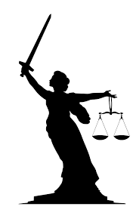
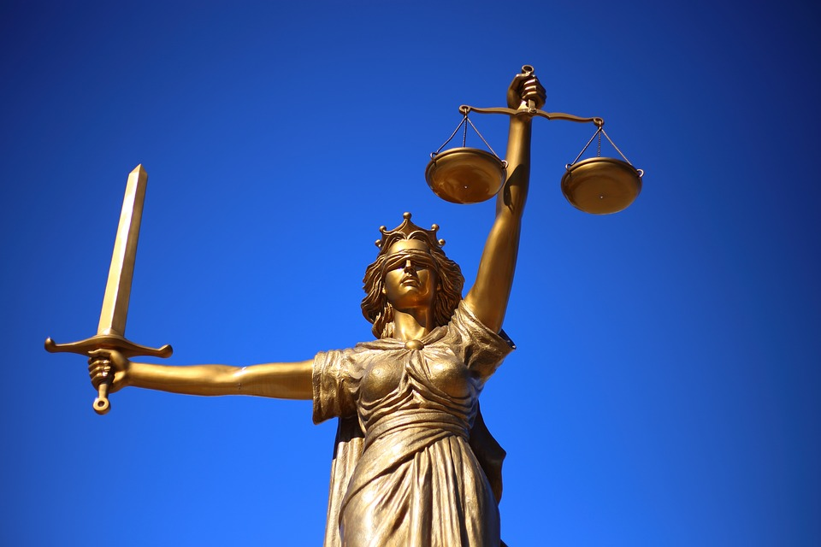
Uplatnenie trestnoprávnej zodpovednosti
O vine a treste za trestné činy rozhoduje výlučne súd
Presun právomocí vojenského súdnictva na civilné súdy
Presun právomocí vojenskej prokuratúry na civilnú
Možnosť relativizácie trestu za spáchané skutky:
Materiálny korektív
Dohoda o vine a treste
Prejednanie skutku ako priestupku alebo disciplinárneho previnenia
Notes:
s. 54 – 57.

Slide 6
Priestupková a administratívna zodpovednosť
Právna zodpovednosť za činy porušujúce spoločenské vzťahy vo verejnej správe
Priestupok – konanie porušujúce alebo ohrozujúce záujem spoločnosti
Priestupok PrV prejednáva veliteľ
Disciplinárne konanie
Sankcie:
Pokarhanie
Pokuta
Zákaz činnosti
Prepadnutie veci
Ochranné opatrenia:
Obmedzujúce opatrenia
Zhabanie veci
Notes:
s. 58 – 59.

Slide 7
Disciplinárna zodpovednosť
Disciplinárny delikt – konanie, ktoré porušuje poriadok a disciplínu v rámci vnútorne organizovanej ustanovizne
Disciplinárne sankcie
Disciplinárna zodpovednosť len v rámci organizácie
Súkromnosprávne a verejnosprávne (sudcovia, poslanci, ...)
Disciplinárne previnenie PrV:
Nesplnenie povinností
Porušenie zákazov a obmedzení
Disciplinárne opatrenia
Pokarhanie
Zníženie platu (max. 6 mesiacov)
Notes:
s. 60 – 62.

Slide 8
Pracovnoprávna zodpovednosť
Zákonník práce
Porušenie právnych noriem upravujúcich spoločenské vzťahy v oblasti práce
Nadriadenosť zamestnávateľa – podriadenosť zamestnanca
Notes:
s. 63 – 66.

Slide 9
Občianskoprávna zodpovednosť
Občiansky zákonník
PrV bez uniformy ako každý iný občan
Bez osobitého režimu pre PrV
Nepriaznivý právny následok
Povinnosť nahradiť škodu
Predpoklady vzniku občianskoprávnej zodpovednosti:
Právny úkon
Vznik ujmy
Súvislosť medzi konaním a ujmou
Zavinenie škodcu
Notes:
s. 67 – 70.

Slide 10
Ďakujem za pozornosť!

